Slide 1
Olearn-PRML4
Kousuke Takeuchi

Slide 2
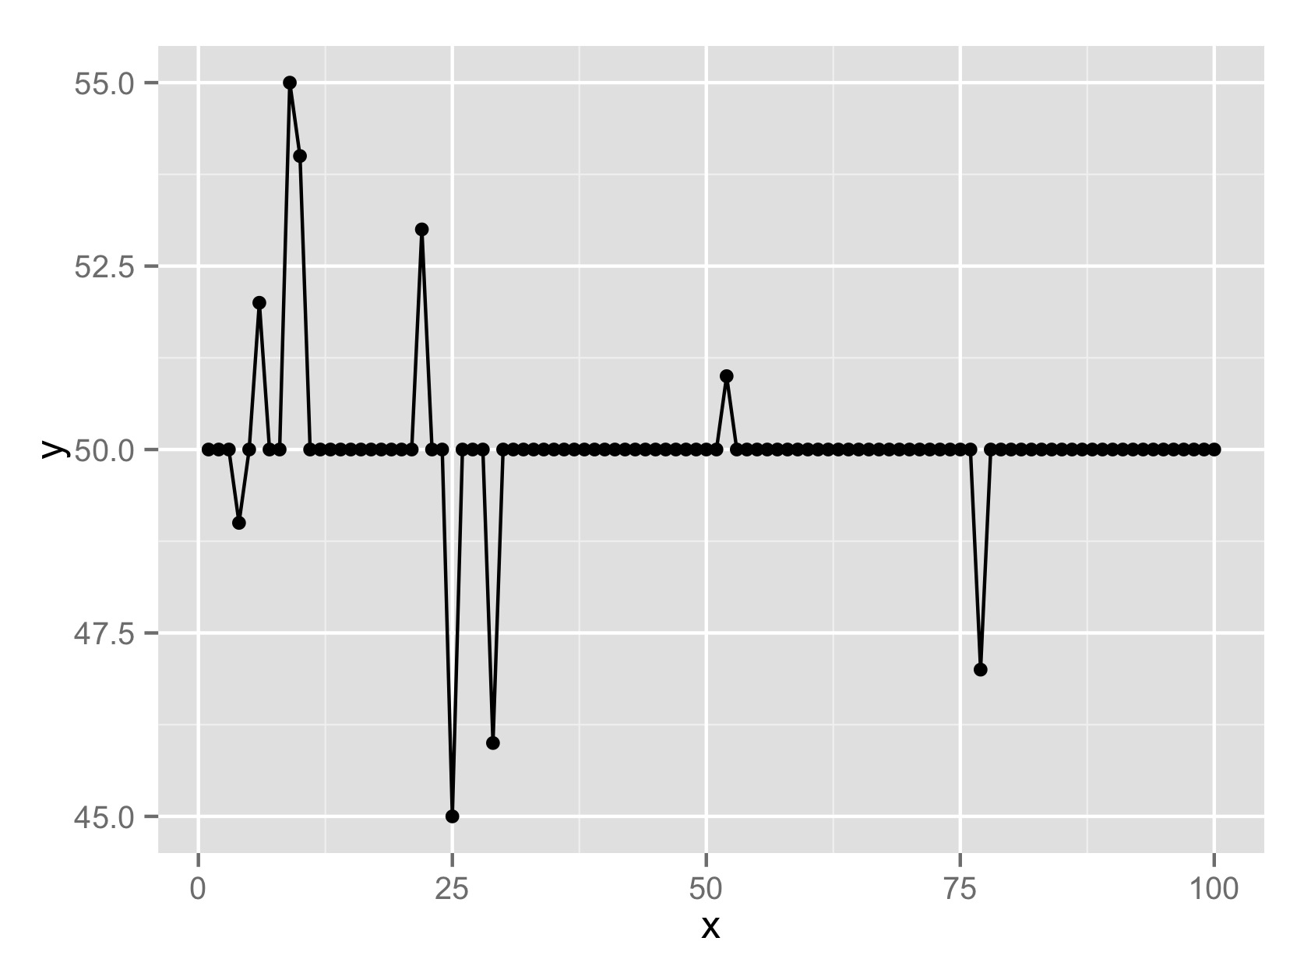
最小二乗学習の問題点
単純で高精度であるが、雑音に弱い
例えば、以下の様な定数関数に見えるグラフに対しても、雑音にも学習を適応してしまうため、単純なはずのデータに対する出力モデルが複雑になってしまう。

Slide 3
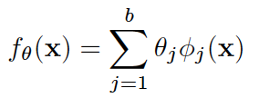
(過学習の)問題はなぜ起こるのか？
線形モデルに対するLS(最小二乗)学習は、パラメータθを自由に動かせるため、雑音に反応しやすい
→ θに制約を付けることにより、雑音に反応
しないようにする。

Slide 4
SECTION1
正射影行列によるパラメータの制約

Slide 5

θの制約(1) 正射影行列P
subject to: 制約条件
Pは値域R(P)への正射影行列と呼ぶ
Pは対角行列、P²=Pを満たす(証明略)
→ θはPの値域R(P)の外に出られなくなる

Slide 6
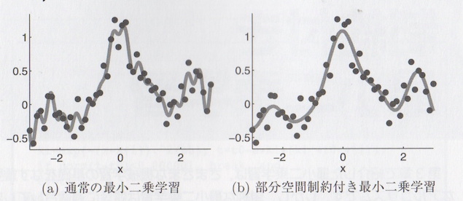
制約条件を使った回帰の結果

Slide 7
SECTION2
l₂制約付き最小二乗学習

Slide 8
正射影行列による制約の問題点
正射影行列Pは多くの自由度を持つため、実用上扱いにくい
→ 自由度が少ない「l₂制約付きLS学習」を使う

Slide 9
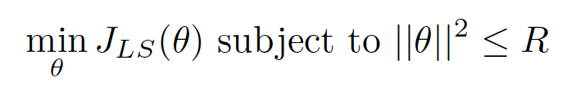
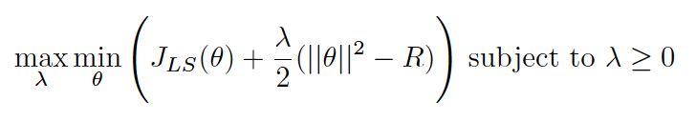
θの制約(2) l₂制約付きLS学習
半径Rの超球内でθの解を探す
ラグランジュ双対問題を用いれば、より簡単な問題に変換出来る

Slide 10
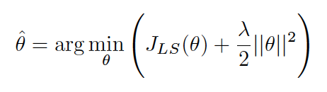
解θを解析的に求める(1)
先ほどのラグランジュ双対問題によって変換された問題について、λはRから求められる
λをRから求めるのではなく、直接λを適当に指定すると、より簡単にθを求めることが出来る
|θ|: 正規化項、λ: 正規化パラメータと呼ぶ

Slide 11

解θを解析的に求める(2)
θに関して偏微分して、それを0とおけば
以下のようにθを求められる
λIを加えることにより、逆行列の計算を安定化
このLS学習をリッジ回帰と呼ぶ場合がある

Slide 12
リッジ回帰プログラム
株価予想プログラムを作る

Slide 13
株価データの取得
RFinanceYJというライブラリを使うことによって、株価データを取得する。
quoteStockTsData(<証券コード>, since=<取得開始日>)
で株価取得
ggplot2ライブラリを使ってグラフを作成

Slide 14
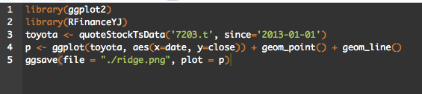
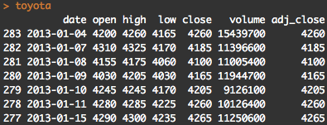
トヨタの株価を表示してみる（プログラム）

Slide 15
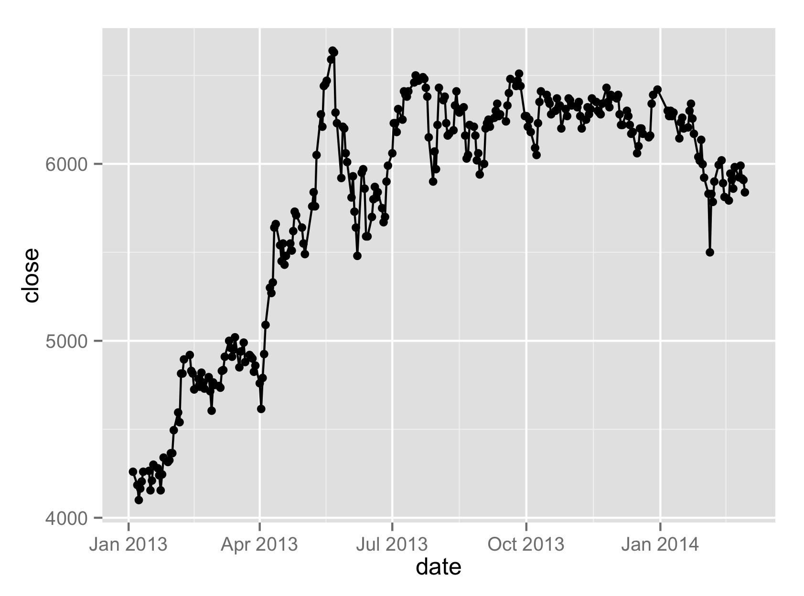
トヨタの株価を表示してみる（出力グラフ）

Slide 16
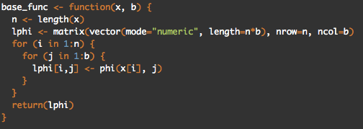
線形モデルの計算
線形モデルを使って回帰するので、計画行列を計算するための関数を用意

Slide 17
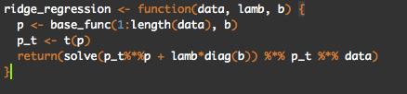
リッジ回帰でθを計算
上の数式を計算するRの関数「ridge_regression」を作成。

Slide 18
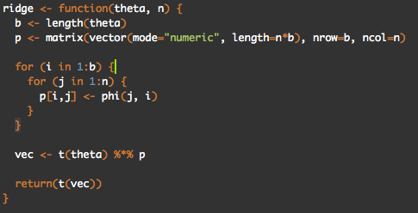
θを用いて近似関数を作成
返り値: f(1)..f(n)をベクトル化したもの

Slide 19

実行結果
ノイズの影響を受けない、
なめらかな回帰が出来ていることが分かる

Slide 20
回帰学習の評価
そもそも最小二乗学習は「誤差」を少なくする学習なので、「誤差」が少ないほど良い学習ができていると評価できる。
リッジ回帰の、そもそもの問題は以下のように誤差を最小化するλを探すことであった。
従って、λの値を変えながら誤差を評価し、誤差が最小になるλを決定すれば良い。

Slide 21
課題: リッジ回帰
以下の中から１つを選んでやってみよう
株価のリッジ回帰プログラムに、λの評価・最適化を行うプログラムを追加
線形モデルの代わりにカーネルモデルを用いて株価の回帰をするプログラムを作成
株価の代わりに、梅田の気象データを用いてリッジ回帰をやってみる

